Slide 1
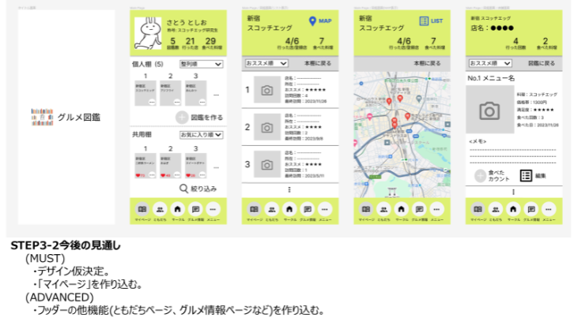
アプリ名称(仮) グルメ図鑑

Slide 2
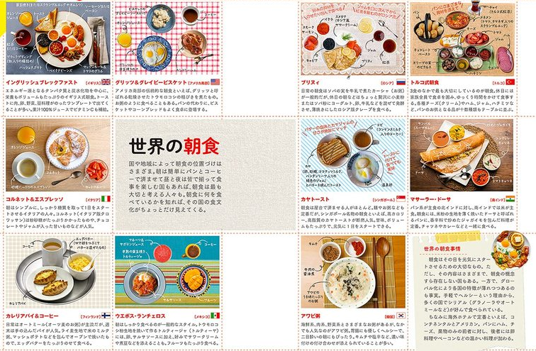
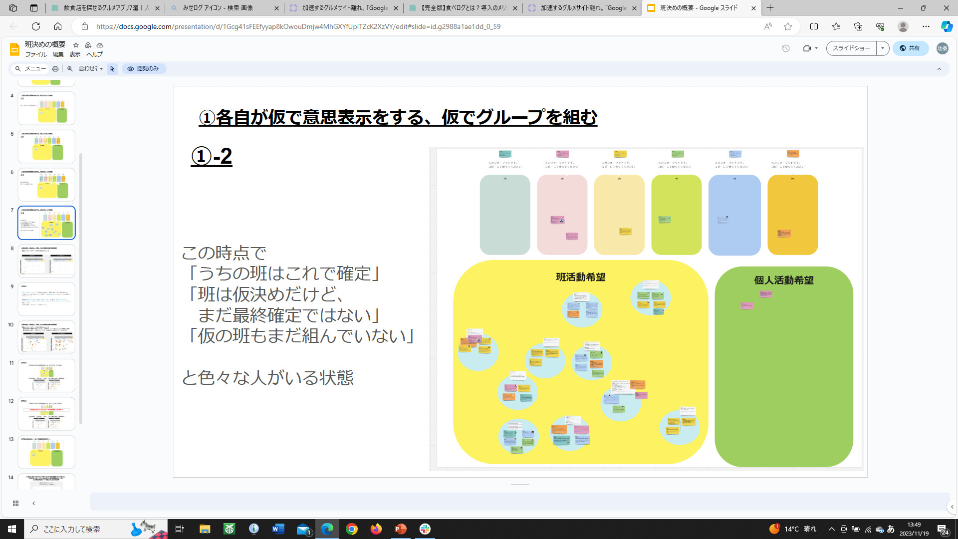
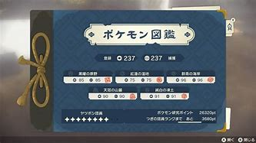
グルメ図鑑 機能(案)
興味ある料理のグルメ(店舗)図鑑を作れる
図鑑を起点に同嗜好の
仲間が見つかる
楽しく図鑑コンプリート

Slide 3
LeanCanvas
Ploblem(顧客課題) | Solution(解決手法) | Value(提供価値) | Advantage(優位性) | Customer(顧客)
Alternatives(既存サービス) | Metrics(ビジネス評価指標) |  | Channel(サービス届け方) | EarlyAdopters(初期客)
・マイナーなものに惹かれるけれど
共感できる仲間も欲しい
「住所 x #：ハッシュタグ」 で作る
オリジナルグルメ図鑑
「自分だけの趣味情報,趣味アルバム」と「共通趣味の仲間」
・自分の知らないお店を探し出してくれるグルメ記録アプリ
特定グルメを深堀りたい人
・サブカル女子
・日常の楽しみ(趣味)がほしい
・収集ゲーム(アルバム)要素
・興味のある料理に関連したお店だけピックアップするグルメリスト
・同じ趣味のユーザーの口コミを確認できるグルメ情報アプリ
・二人時間がマンネリ化したペア
・スマホ(手元)で活動記録を
眺めたい
・図鑑を起点とした
匿名コミュニケーションツール
・孤独のグルメやりたいおじさん
・活動記録を貯めて遊ぶ/眺める
収集ゲーム
・趣味で繋がる匿名SNSツール
・料理修行中、研究中の方
・同じ趣味の仲間が見つかる
【グルメ記録アプリ】
・ユーザー課金額
・口コミ(インスタ等)で紹介
サブカル女子
・もぐレコ、みせログ
・飲食店契約料、契約数
・広告(スマホゲーム、TVCM、電車の中刷り広告など)
・都内で自炊生活
・コノミセ、食べメモ
・アプリ運用費(自社コスト)
・インスタで気になるお店チェック
【グルメ検索ツール】
・google
・Instagram
・ユーザー総数、ユーザー層
・基本堅実で趣味にお金つぎ込む
・飲食店公式HPへの誘致回数
※こんな方を主要ターゲットにできたら拡散されやすくなる気がします
Cost(コスト)
Revenue(マネタイズ)
・システム、アプリ開発費用
・ユーザーからのアプリサービス利用料(課金額)
・広告費用
・飲食店への宣伝掲載、公式HP誘致サービス料
・人件費
・運用費

Slide 4
ペルソナ1(サブカル女子)から始まり、
時間をかけてペルソナ2、3（オジサン達）に
拡散されていくイメージを考えています。

Slide 5

ペルソナ1
 | ＜基本属性＞ | ＜行動特性＞
 | ［名前］伊藤 菜月 ［性別］女性 ［年齢］27歳 ［職業］会社員(総務部) ［年収］500万円 ［住まい］都内、1人暮らし | ［趣味、休日の過ごし方］ スマホゲーム、喫茶店、 漫画、古着屋、音楽、映画 ［最近の悩み］ ・会社面倒、転職しようか。 ［消費動向］ ・趣味につぎ込む ［情報接点］ ・SNS(インスタ)
 | 〈その他自由記述〉 ［経歴］4年制大学卒業後に就職。趣味にお金と使う以外は基本節約している。 ［嗜好］1人の時間を大切にしており、プライベートの付き合いは、趣味が合う仲間と深く狭く。仕事は生活のため。

Slide 6
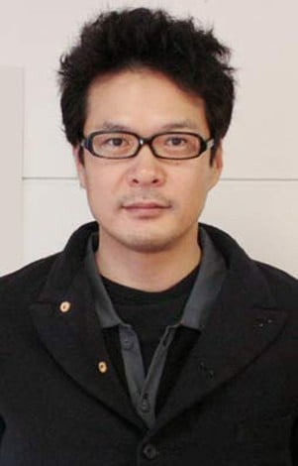
ペルソナ2
 | ＜基本属性＞ | ＜行動特性＞
 | ［名前］松本 雄二 ［性別］男性 ［年齢］45歳 ［職業］会社員 ［年収］850万円 ［住まい］都内、4人暮らし | ［趣味］美味しいもの、プラモデル、テニス、飲み会 ［休日の過ごし方］ ・テニススクール ・飲み会、外食 ［最近の悩み］ ・リスキリング ［消費動向］ ・堅実消費 ［情報接点］テニス、仕事関係者
 | 〈その他自由記述〉 ［経歴］大企業の営業職。子どもは大学生と高校生で、手のかかる時期は超えた。平日外出時のランチと週末ぶらり外食、飲み会が楽しみ。 ［嗜好］ファッションはユニクロなど。SNSはLineがメイン。

Slide 7
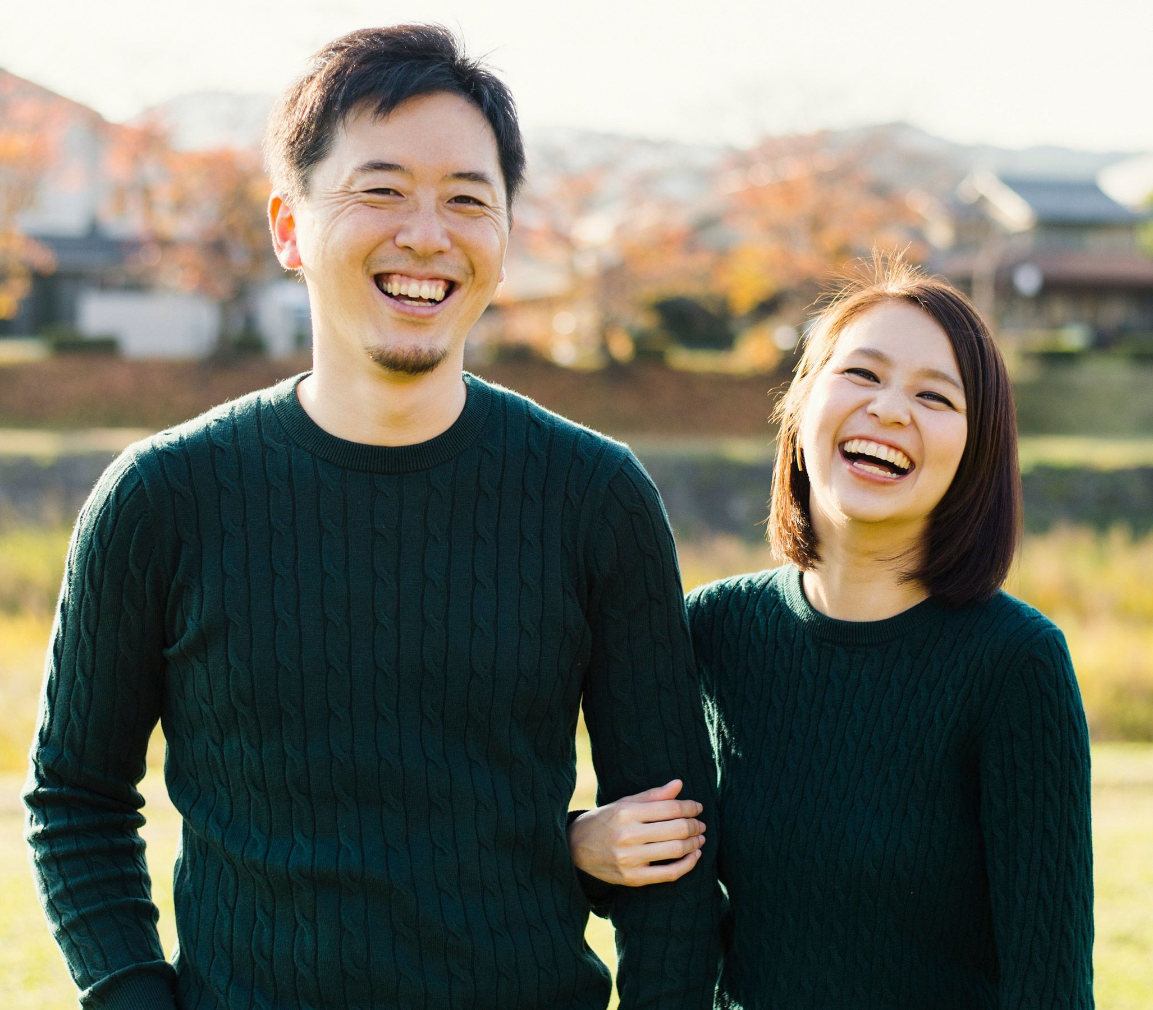
ペルソナ3
 | ＜基本属性＞ | ＜行動特性＞
 | ［名前］西田 圭吾 ［性別］男性 ［年齢］36歳 ［職業］会社員 ［年収］800万円 ［住まい］都内、3人暮らし | ［趣味］テニス、テック ［休日の過ごし方］ ・テニススクール ・家族でお出かけ ［最近の悩み］ ・妻のご機嫌、1人時間確保 ［消費動向］ ・堅実消費 ［情報接点］妻、仕事関連、テニス仲間
 | 〈その他自由記述〉 ［経歴］大企業開発職。 ［日常］幼稚園児の娘優先の毎日。休日のどちらかは家族で出かける。 ［嗜好］ファッションはGU、ユニクロ。SNSはSlack、Lineだがほぼ受け身。口には出せないが、休日の予定を考えるのが面倒と思っている。

Slide 8
カスタマージャーニー

Slide 9
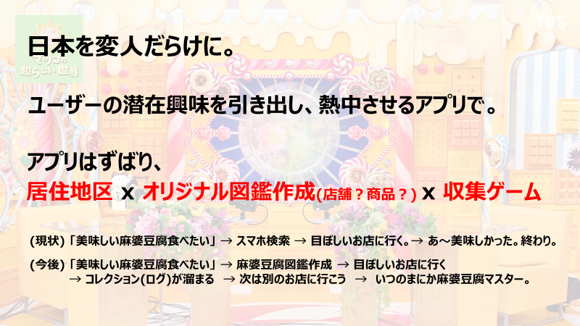
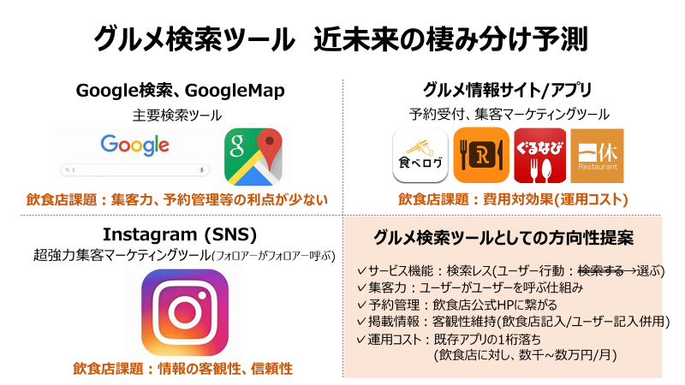
グルメ図鑑 アプリの方向性

Slide 10

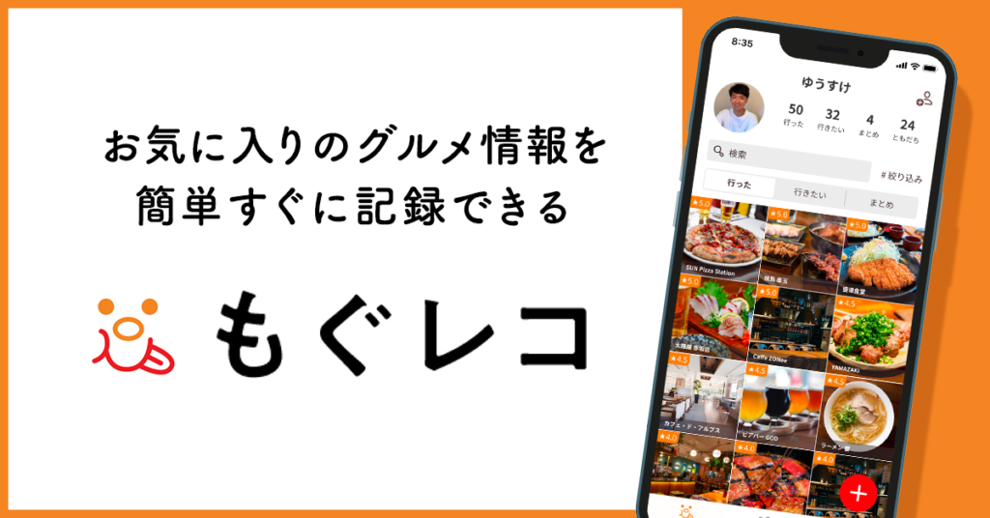
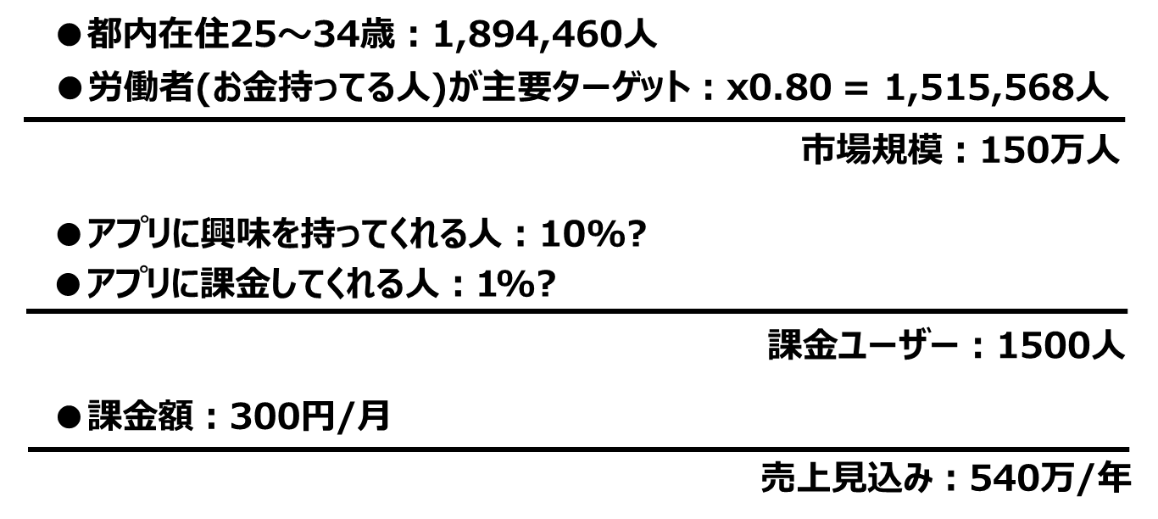
市場規模
✓月間利用者数：8千万人
✓掲載レストラン数：82万店舗
✓未開拓市場？：利用者数非公開
✓掲載プラン：0~10万円/月
✓課金要素：現状なし
※ベーシックプラン：5万円/月
✓会社：サントリーホールディング㈱
この規模感になると、
数億～100億円/月？
ユーザーの0.5%が
300円/月で利用と仮定
将来的に、
1200万円/月ぐらい？
グルメ情報アプリ
グルメ記録アプリ
EarlyAdopter
(都内25～34歳社会人)

Slide 11
KPI
アプリ 立ち位置 | 目的 | 行動 | 活用 | KPI
グルメ記録 アプリ | 活動資金入手 | 投資誘致 | ピッチ資料等 | 資金調達額
 | ユーザー価値見極め | 1stMVP、 ユーザーヒアリング | 1stモック | メインユーザー、課金額、課金総額見込み
 | アプリ機能完成 | 2ndMVP、 ユーザーヒアリング | 2ndモック | 上に同じ、継続利用期間
 | ビジネス・マネタイズ構築 | 販促活動 | アプリ.ver1 | キャッシュフロー、保有現金/累計調達額
グルメ情報 アプリ | 飲食店の利用価値見極め | 飲食店に売り込み | アプリ.ver1 | 飲食店ターゲット層、利用料金、利用料見込み
 | アプリ機能アップデート | 飲食店に売り込み | アプリ.ver2 | 上に同じ
 | ビジネス・マネタイズ構築 | 飲食店に売り込み | アプリ.ver2以降 | キャッシュフロー、保有現金/累計調達額

Slide 12
ピッチ資料 かわな

Slide 13
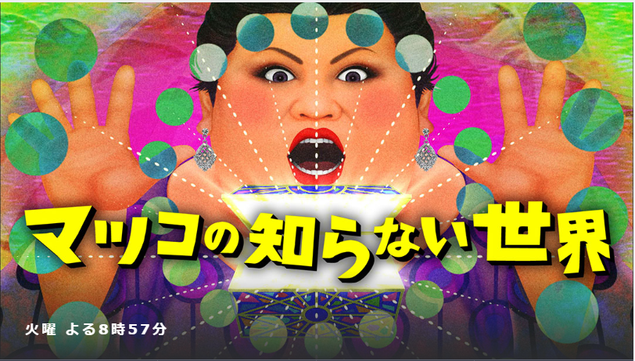

Slide 14

日本を変人だらけに。
ユーザーの潜在興味を引き出し、熱中させるアプリで。
アプリはずばり、
居住地区 x オリジナル図鑑作成(店舗？商品？) x 収集ゲーム
(現状) 「美味しい麻婆豆腐食べたい」 → スマホ検索 → 目ぼしいお店に行く。→ あ～美味しかった。終わり。
(今後) 「美味しい麻婆豆腐食べたい」 → 麻婆豆腐図鑑作成 → 目ぼしいお店に行く
→ コレクション(ログ)が溜まる → 次は別のお店に行こう → いつのまにか麻婆豆腐マスター。

Slide 15
■楽しんでもらう仕組み
図鑑共有/周知機能
✓ 人気図鑑ランキング
✓ コンプリート図鑑共有機能
→人気投票とか、変わりもの図鑑とか

Slide 16
■裏でデータビジネス
インフルエンサーでもない一般市民の消費行動実態
例えば、東京都30代男性、
「あんみつ」に興味持たれる方、人数少ないんですけど、
図鑑完成度高く、コアファン率高いです。 とか。

Slide 17
グルメ記録アプリ 棲み分け狙い
知人
(友達・家族)
とシェア
従来アプリ
個人使い
獲りたい領域
見知らぬ人
(同じ趣味・嗜好)
とシェア
活動日記・日誌
お気に入り店リスト
気になりそうな店提案(検索レス)
過去
現在
未来

Slide 18

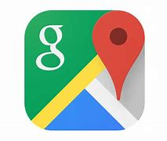
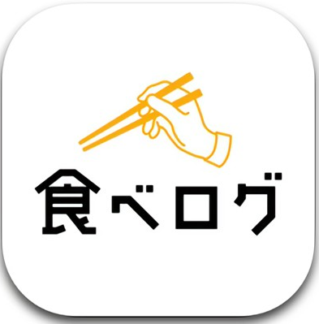




グルメ情報アプリ 棲み分け狙い
Google検索、GoogleMap
グルメ情報サイト/アプリ
主要検索ツール
予約受付、集客マーケティングツール
飲食店課題：集客力、予約管理等の利点が少ない
飲食店課題：費用対効果(運用コスト)
Instagram (SNS)
グルメ検索ツールとしての方向性
超強力集客マーケティングツール(フォロアーがフォロアー呼ぶ)
✓サービス機能：検索レス(ユーザー行動：検索する→選ぶ)
✓集客力：ユーザーがユーザーを呼ぶ仕組み
✓予約管理：飲食店公式HPに繋がる
✓掲載情報：客観性維持(飲食店記入/ユーザー記入併用)
✓運用コスト：既存アプリの1桁落ち
(飲食店に対し、数千~数万円/月)
飲食店課題：情報の客観性、信頼性

Slide 19
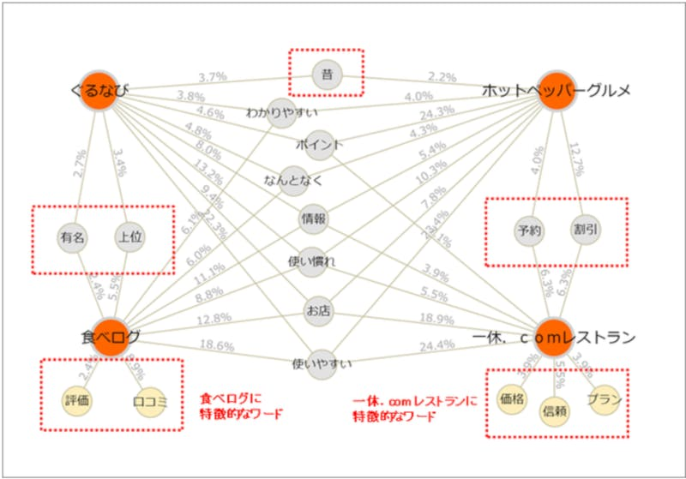
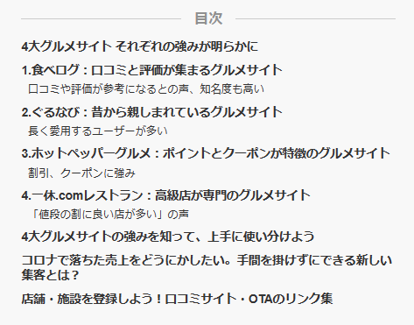
グルメ情報アプリ_強み分析
新しいアプリで口コミ枠を塗り替えたい
食べログ、ぐるなび、ホットペッパー、一休.com 4大グルメサイトを徹底比較 | 口コミラボ (kutikomi.com)

Slide 20
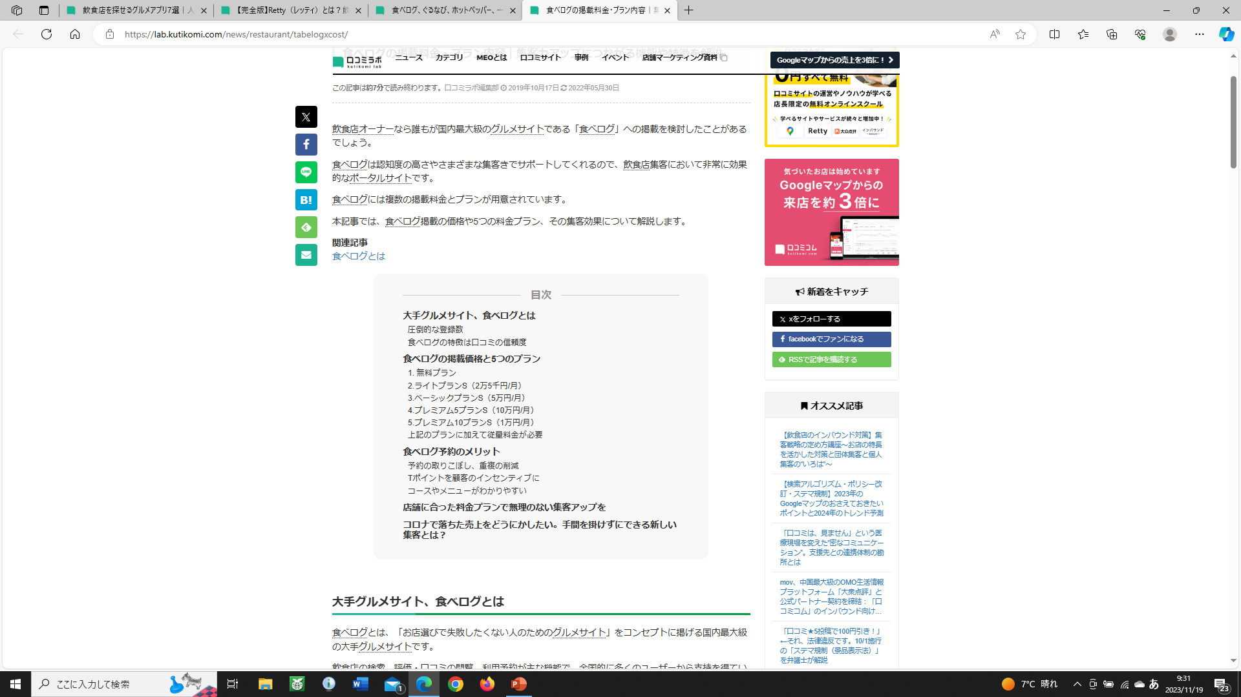
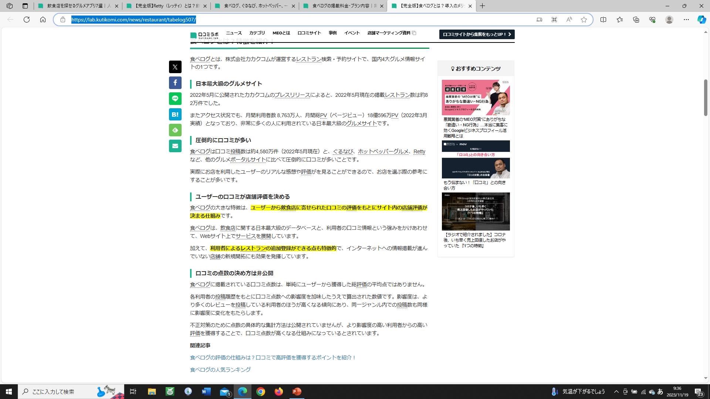
グルメ情報アプリ競合分析：食べログ
食べログの掲載料金・プラン内容｜集客力アップにつながる機能や特徴を解説 | 口コミラボ (kutikomi.com)
【完全版】食べログとは？導入のメリットと登録・効果的な集客方法 | 口コミラボ (kutikomi.com)

Slide 21
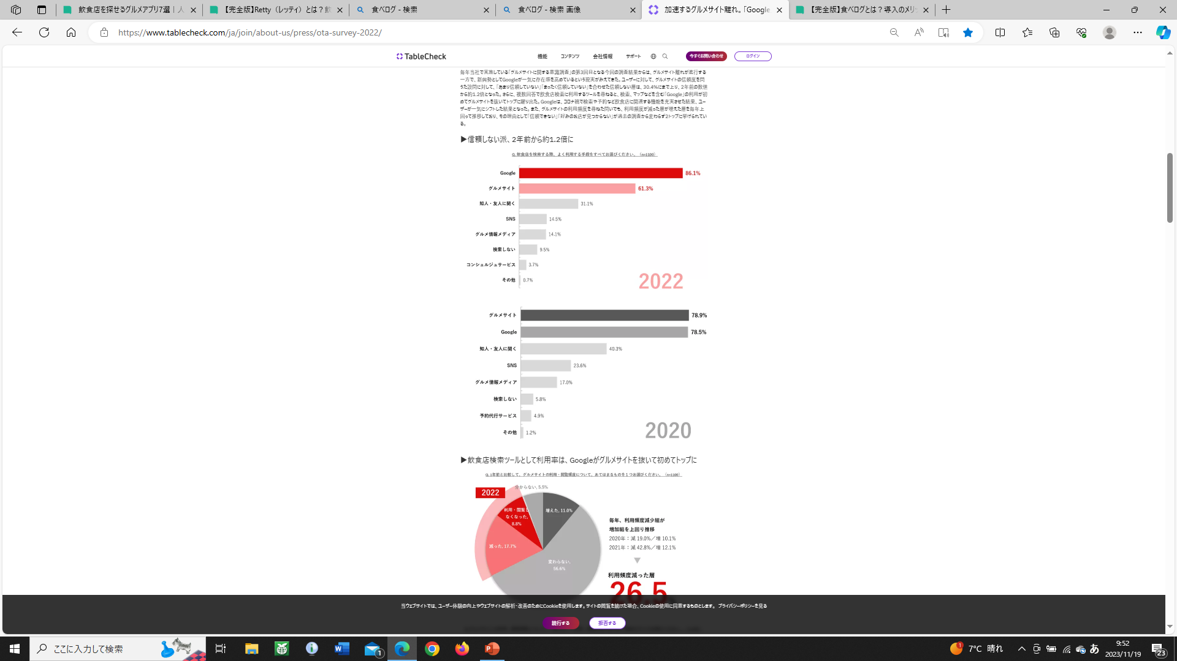
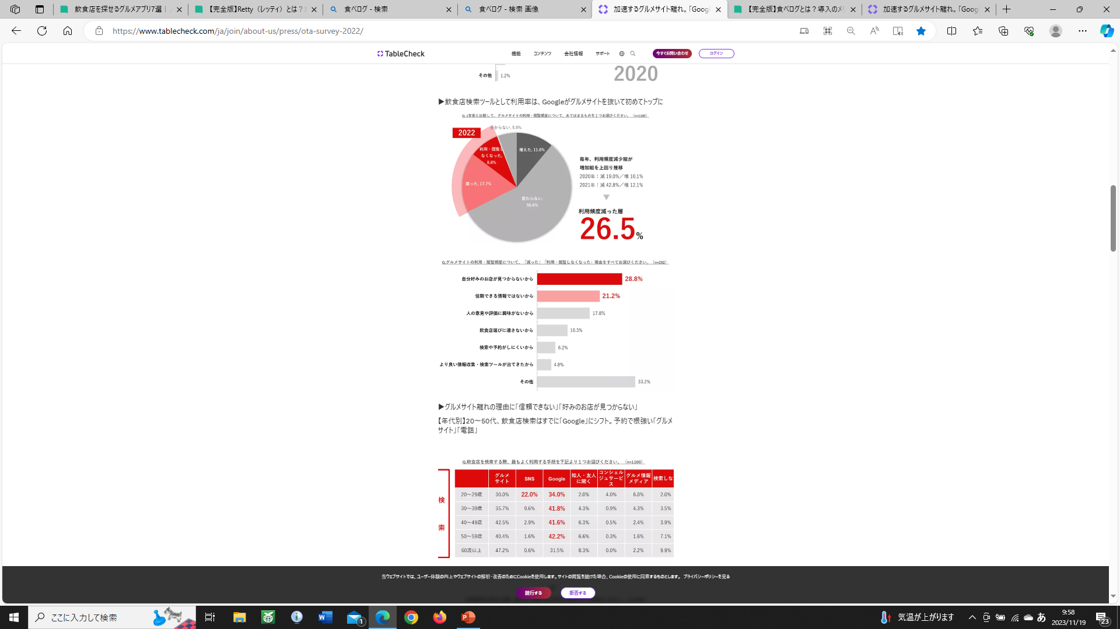
近年のグルメ検索ツール
✓ グルメ検索の潮流： グルメサイト → Google検索 の流れ
✓ Tech.0での気付き：
今後はググる(検索して調べる) → ジピる(教えてもらう)
加速するグルメサイト離れ。「Google」利用率トップに。「食べログ敗訴は妥当」、飲食店で多数派 (tablecheck.com)

Slide 22



グルメ記録アプリ セグメンテーション分析
※あくまで個人主観です。
知人
(友達・家族)
とシェア
個人使い
活動日記・日誌
お気に入り店リスト作成

Slide 23
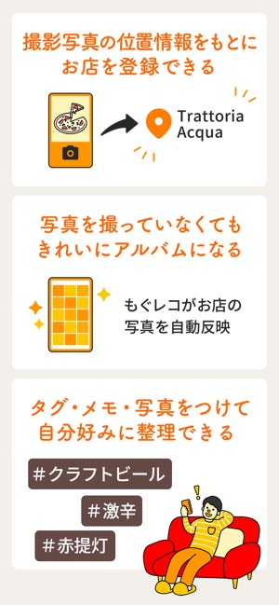
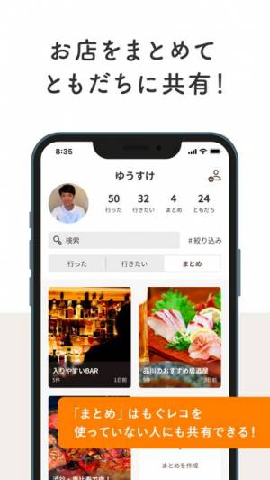
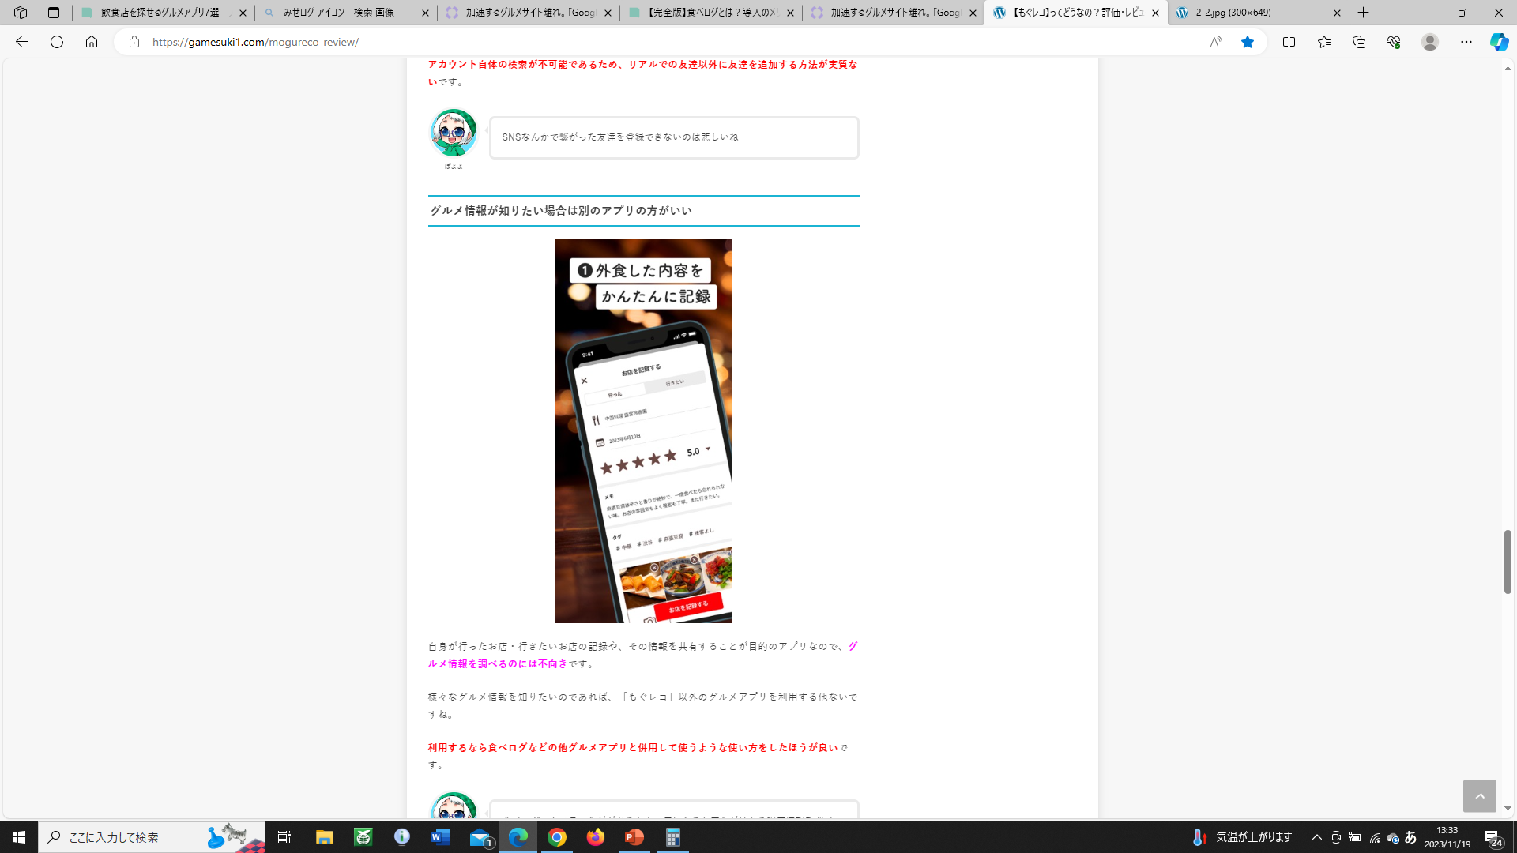
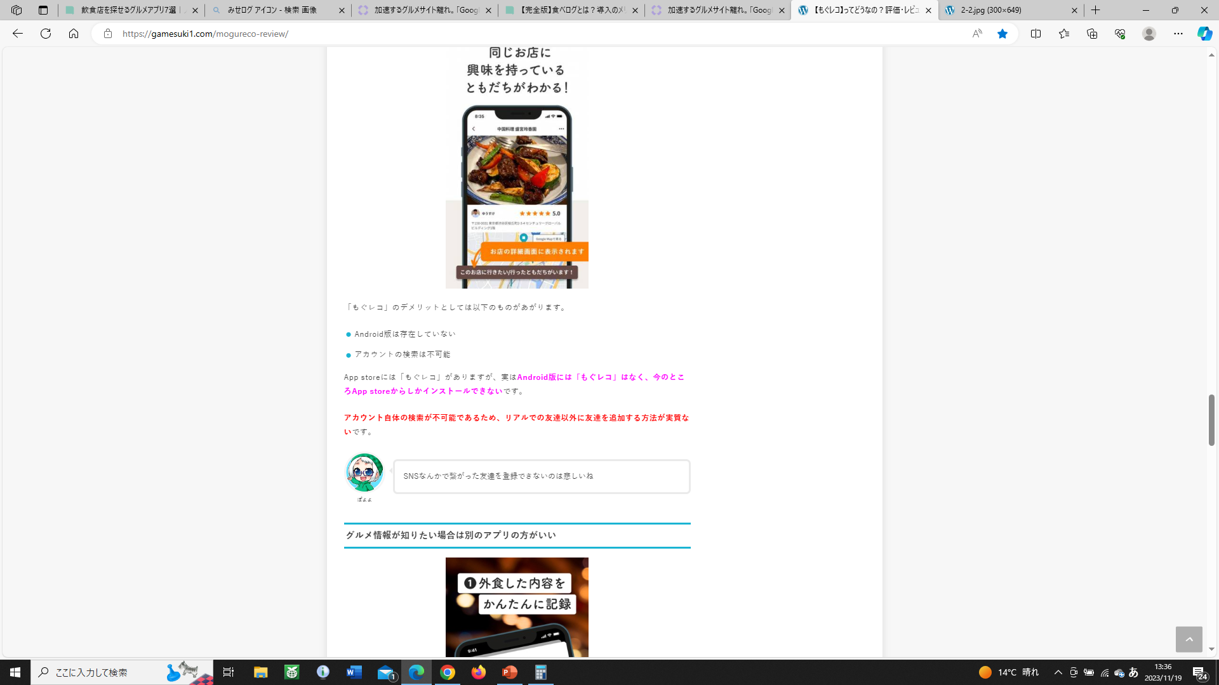
グルメ記録アプリ 競合分析：もぐレコ
■機能：お気に入りリスト作成＋友達シェア
アプリの弱点
リアルの友達としか繋がれない

Slide 24
EarlyAdopter 市場規模概算
●都内在住25～34歳：1,894,460人
●労働者(お金持ってる人)が主要ターゲット：x0.80 = 1,515,568人
市場規模：150万人
●アプリに興味を持ってくれる人：10%?
●アプリに課金してくれる人：1%?
課金ユーザー：1500人
●課金額：300円/月
売上見込み：540万/年

